Slide 1
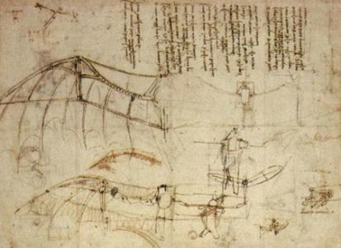
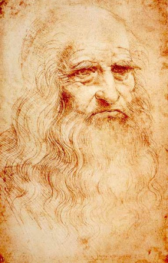
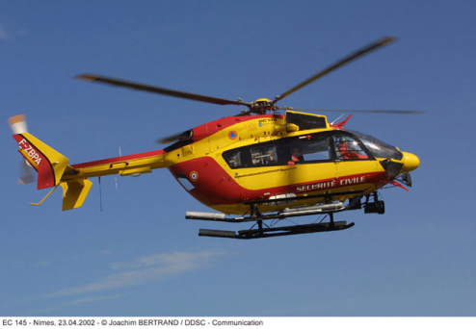
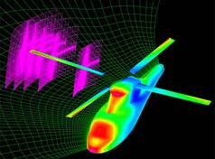
Domaine du client
Performances
attendues
Ecart 1
Domaine du laboratoire
Performances mesurées
Ecart 3
Ecart 2
Domaine de la simulation
Performance simulées

Slide 2
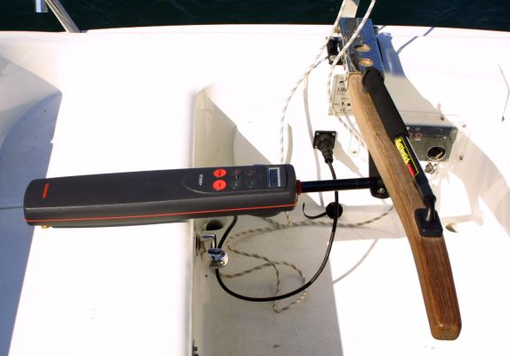
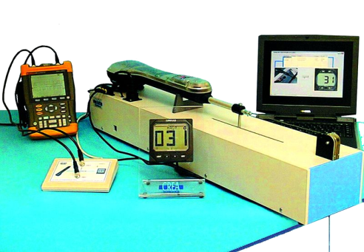
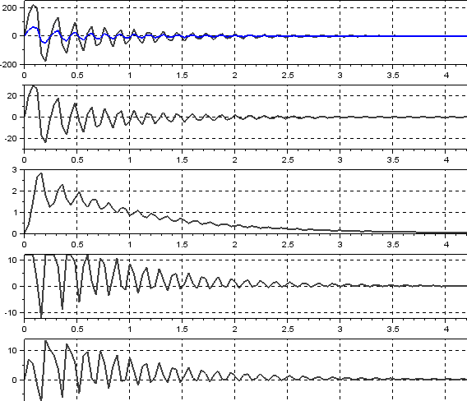
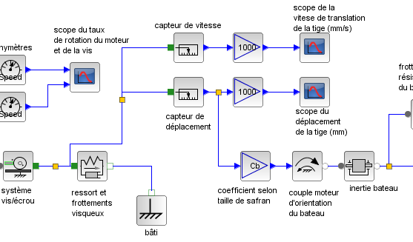
Domaine du client
Performances
attendues
Ecart 1
Domaine du laboratoire
Performances mesurées
Ecart 3
Ecart 2
Domaine de la simulation
Performance simulées

Slide 3

Système souhaité
Service
attendu
Ecart 1
Système réel en utilisation
Service
réalisé
Ecart 3
Ecart 2
Système conçu
Service
simulé

